Slide 1

EFESIOS
JUL/AGO/SEP
-
20¡23
.
_ .. _ ..
,'
-
. --~--
'
Contenido:
Luís Cláu,di,o
Diseño:
Gusttavo Santa¡nar
.,
LECCION 8
VIDA,S MOLD,EADAS PO,R
Ilustración de portada:
Adina:n Ba1tista
,CRIS,T¹0 Y
,
ti N F O L E-C C I Ó N
P'ALABRAS INSPIRAD,AS POR EL ESPIRl¹ TU
Equ,ipo: A.dinan Batista, Bru,no Flávio, Cíntia Bin,i, Eduar,do Harada, Elias n,ua,rte, IElie.zer GC, Eleandro Borel., Elton Bat,istta, Emensen Camara, Esron Waslley,, Gustt.ava Sa,ntana,
Luis Cla udio, Lu¹iz F'rancisco, Morais Junior, Man oe¹1 Roberto, N'kos¹i Moyo, Pat¹rida Sales, Pablo Amon, Ramon Gom1es, René Hen riq:ue,z, ·valdeane Costa e Willia,n Arsenio~

Slide 2

Lección
8
VIDAS, MO,LDEADAS POR CRISTO,.Y
PALABRAS INSPIRAIDAS POR EL ESPIRIT¹U
Para
memorizar:
« En cuanto
a la
pasada
manera de vivir,
despojaos del viejo hombre, que está
viciado conforme a
los deseos engañosos, y
renovaos en el
espíritu
de vuestra
mente, y
según
vestíos del
nuevo hombre, creado
Dios en la justicia y santidad
(Efesios 4: 22-24)
de
la
verdad,
>>

Slide 3
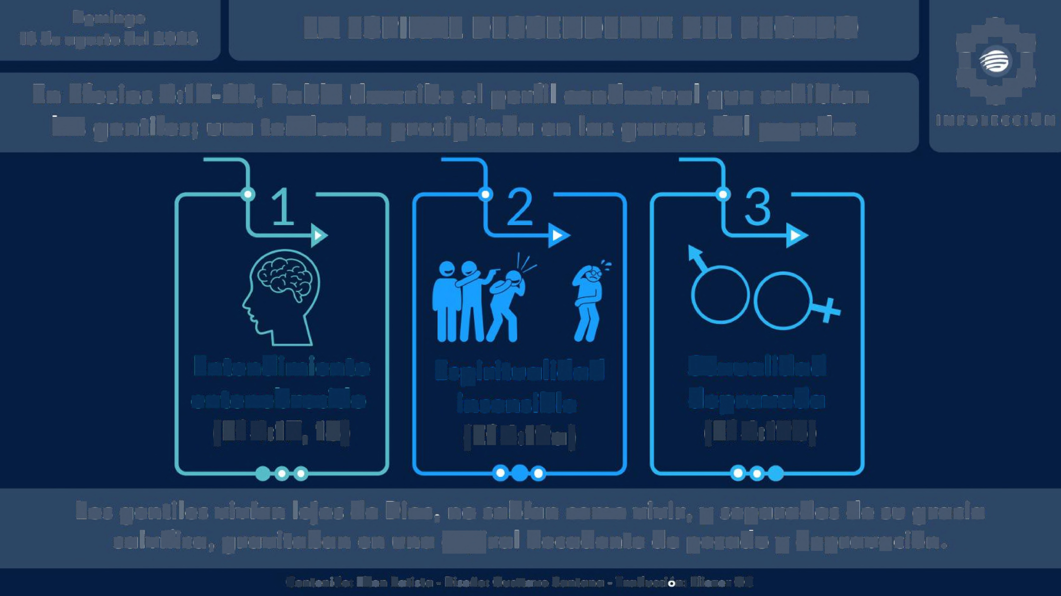
Do.,mingo
13 de agosto, del 20,23
LA ESPl¹ 'RAL
D,ESCEND,ENTE
DEL
PE,CADO
•••••
■.·· - ' 1
•••••
En: Efesio,s 4:'17-24., Peible descrjbe el per·fil eenduetue] que
exhibían
pecodo;
[os gentiles;
une
teridenclc
precii_pitad,a
en
las
garras,
del
INFOLEC,CIÓN
Entendiniient,o
entenebrecido
(Ef 4:17, 1:8)
Espiritualidad
insensible
(E,f 4:19a)
Sexuelidod
deprav·ada
(Ef 4:19b)
Los gentiles vivían lejos de
sal:vífica,, gravitaban •en
Dios, no s.a¹bían corno vivir, y sepa.r,ados de
su gracia
1
'Una esplreil deca,den,te ,d:e pecerdo y rJ~pr,a1ve1,ción.
Batista - Diseño: Gusttav,o Santana .. Troducciént Eliez-er GC
Conteni-do: Ehon

Slide 4
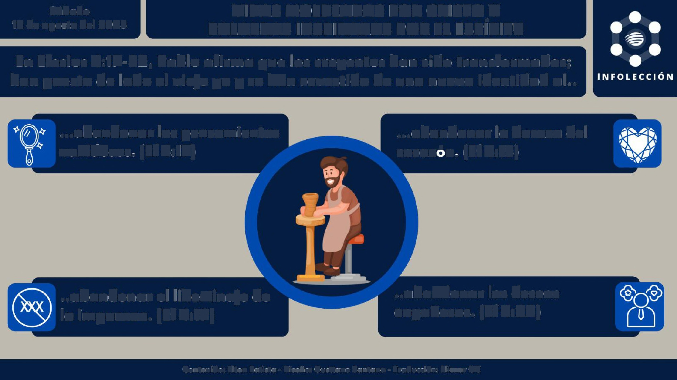
Sábado
l12 de a,g,o·st,o del 20,23,
VIDAS MQ,LDEADAS P·OR CRISTO,Y
PALABRAS, INSIPIRADAS POiR EL ES.PIRITU
E.
-.·•n..•
..
•E..f··e· s· i_o_
s
4,••1·-7·· -32..
,.P-'a- bl..o_ afi r·ma: q-
ue.
· _:Io- ,sc- r, e.
ye-
n· ^{t·}
e_s .^{h:} ....
de
^{a :¡}n· s⁻ 1•d¡· o- , tr..
a.ns-for¹
m1da ,o- s-,,•·
lh,a:n
puesto de lad'.·o el vieJo yo y se hon
revestido
una nueva identldod al •.•
.••• abando,n,ar los pensornientcs
venideses. (Ef 4:17),
••• ,ab,,and,onar l,a dureze del
cornzén, ,(Ef 4:·tS)
•.• aban1,donar el libertinaJe die
la; impureze, (Ef 4:1'9)
••obcndcncr los deseos
en,grañoso,s•. (Ef 4:22)
Contenido: E~to:n Batista -
Diseñ,o: Gu¹sttav,0 Santana ~
Traducieión: Eliezer GC

Slide 5
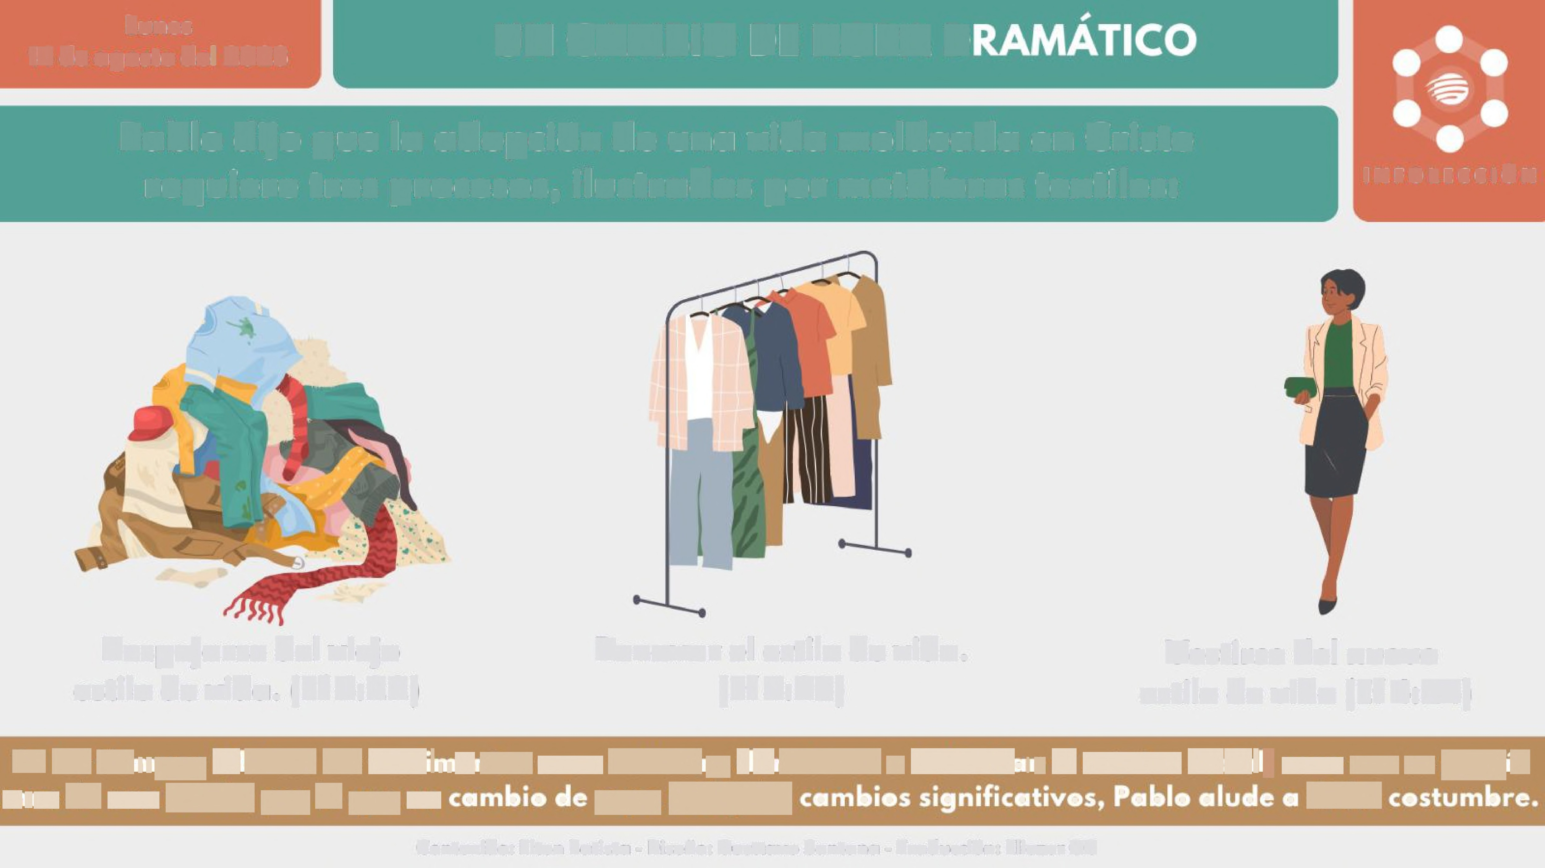
. L.unes.
d_éagosto del
UN CAMBIO
DE ROPA D
14
2023
Pablo dijo
requiere
q,ue
tres
la adopci,ón de
une
vida
mo,ldeada
metáforas
en Cristo
textiles:
procesos,
ilustrados
por
INFOLECCIÓN
Despojarse del viejo
estilo de vida. (Ef 4:22)
Renovar el
(Ef
estilo de vi'da.
4:23)
V,esti rse del nuevo
estilo de vida (Ef 4:24)
~ rm ~í í\;0:3 rm ~ [kill ™•..rn ñlliI3 GiGW
001Itn.; UJ ~ m :tfu1rrw::1@ ™·'ü ~ ~ tttru,~ ™ \!)¿fl m} [%ti§ 8
LÜt€0 ~ l!lñEJ ~ ~ [hJ ~ [!lí)
•
•
•
• - ~ ~
•
• •
•
•
•
' • •
•
•
• -
• ~
•
•
-
Contenido: Elton Batista - Diseño: Gusttavo Santana - Traducc:ión: Elie.zer GC

Slide 6

Mart,es
15 de agosto de,I
PALABRAS
LLENAS
DE GRACIA Q¹ U E
UNIFICAN
•••
2023
1
• .-•
....·.
La
nueva
naturaleza
del
creyente lo
hace:
INFOLECCIÓN
Hablar cen verdad para
Tener
con
recursos para compartir
unir
a
l,a
iglesia.
(Ef 4:,25)
el
necesitado
(Ef 4:28)
Ser paciente para
Hablar
pa.l1abras
edifi,cantes
controlar la
ira. (Ef 4:26)
para agraciar a otros. (Ef 4:29)
Los
en1,gaños y hurtos se sustituyen por
verdades y gene1rosida1d en las vi,das die los transformados 'p,or Dios.
Contenido: Elton Batista - Diseño: Gusttavo Santana - Traducción: Eliezer GC

Slide 7
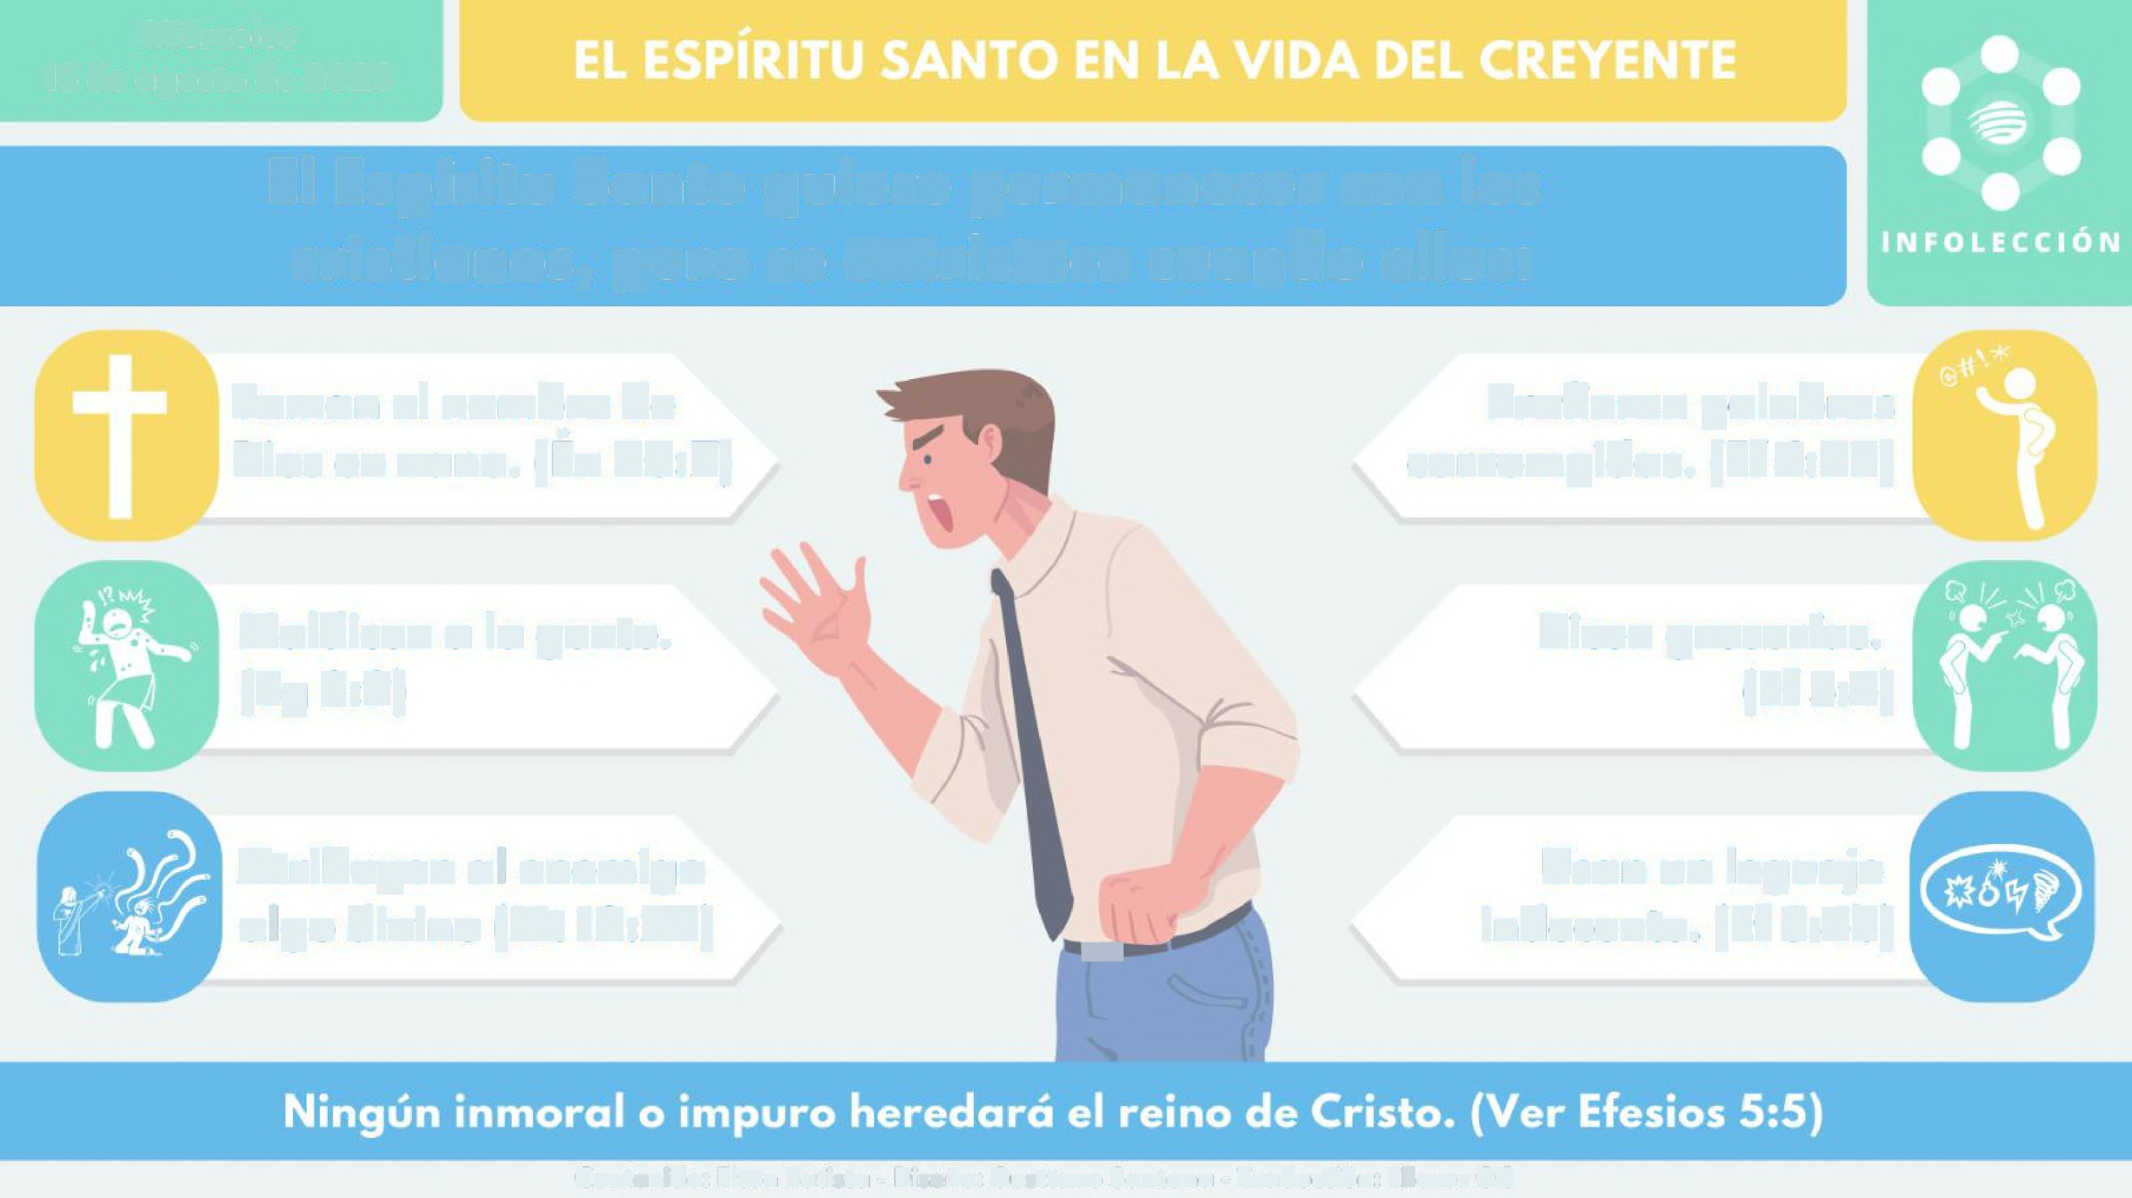
M₋
• i·.·ér....: co_{: -·}l_{1.}es
16 de agosto de 20:23
El
Espíritu Santo
quiere
permanecer con
los
cristiClraos,
pero
se
entristece
cua11do
ellos:
^{Tom,an el nomb},^{re de}
Profieren palabras,
corrompidas. (Ef 4:29)
Dio,s en vaina.
(Ex 20,:7)
Maldicen a la
(T,g, 3:9)
gente.
Dicen groserías,.
(Ef 5:4)
Atribuyen al enemigo
algo, divino ¹(Mt 12:24)
^{1U}...
s··a·
n un·
^{·· I}e···.g··
uaJ•e
indecente. (Ef 5:4b)
lJ5
Contenido: Elton
Batista - Diseño: Gusttavo Santana - Traducción: Eliezer GC

Slide 8
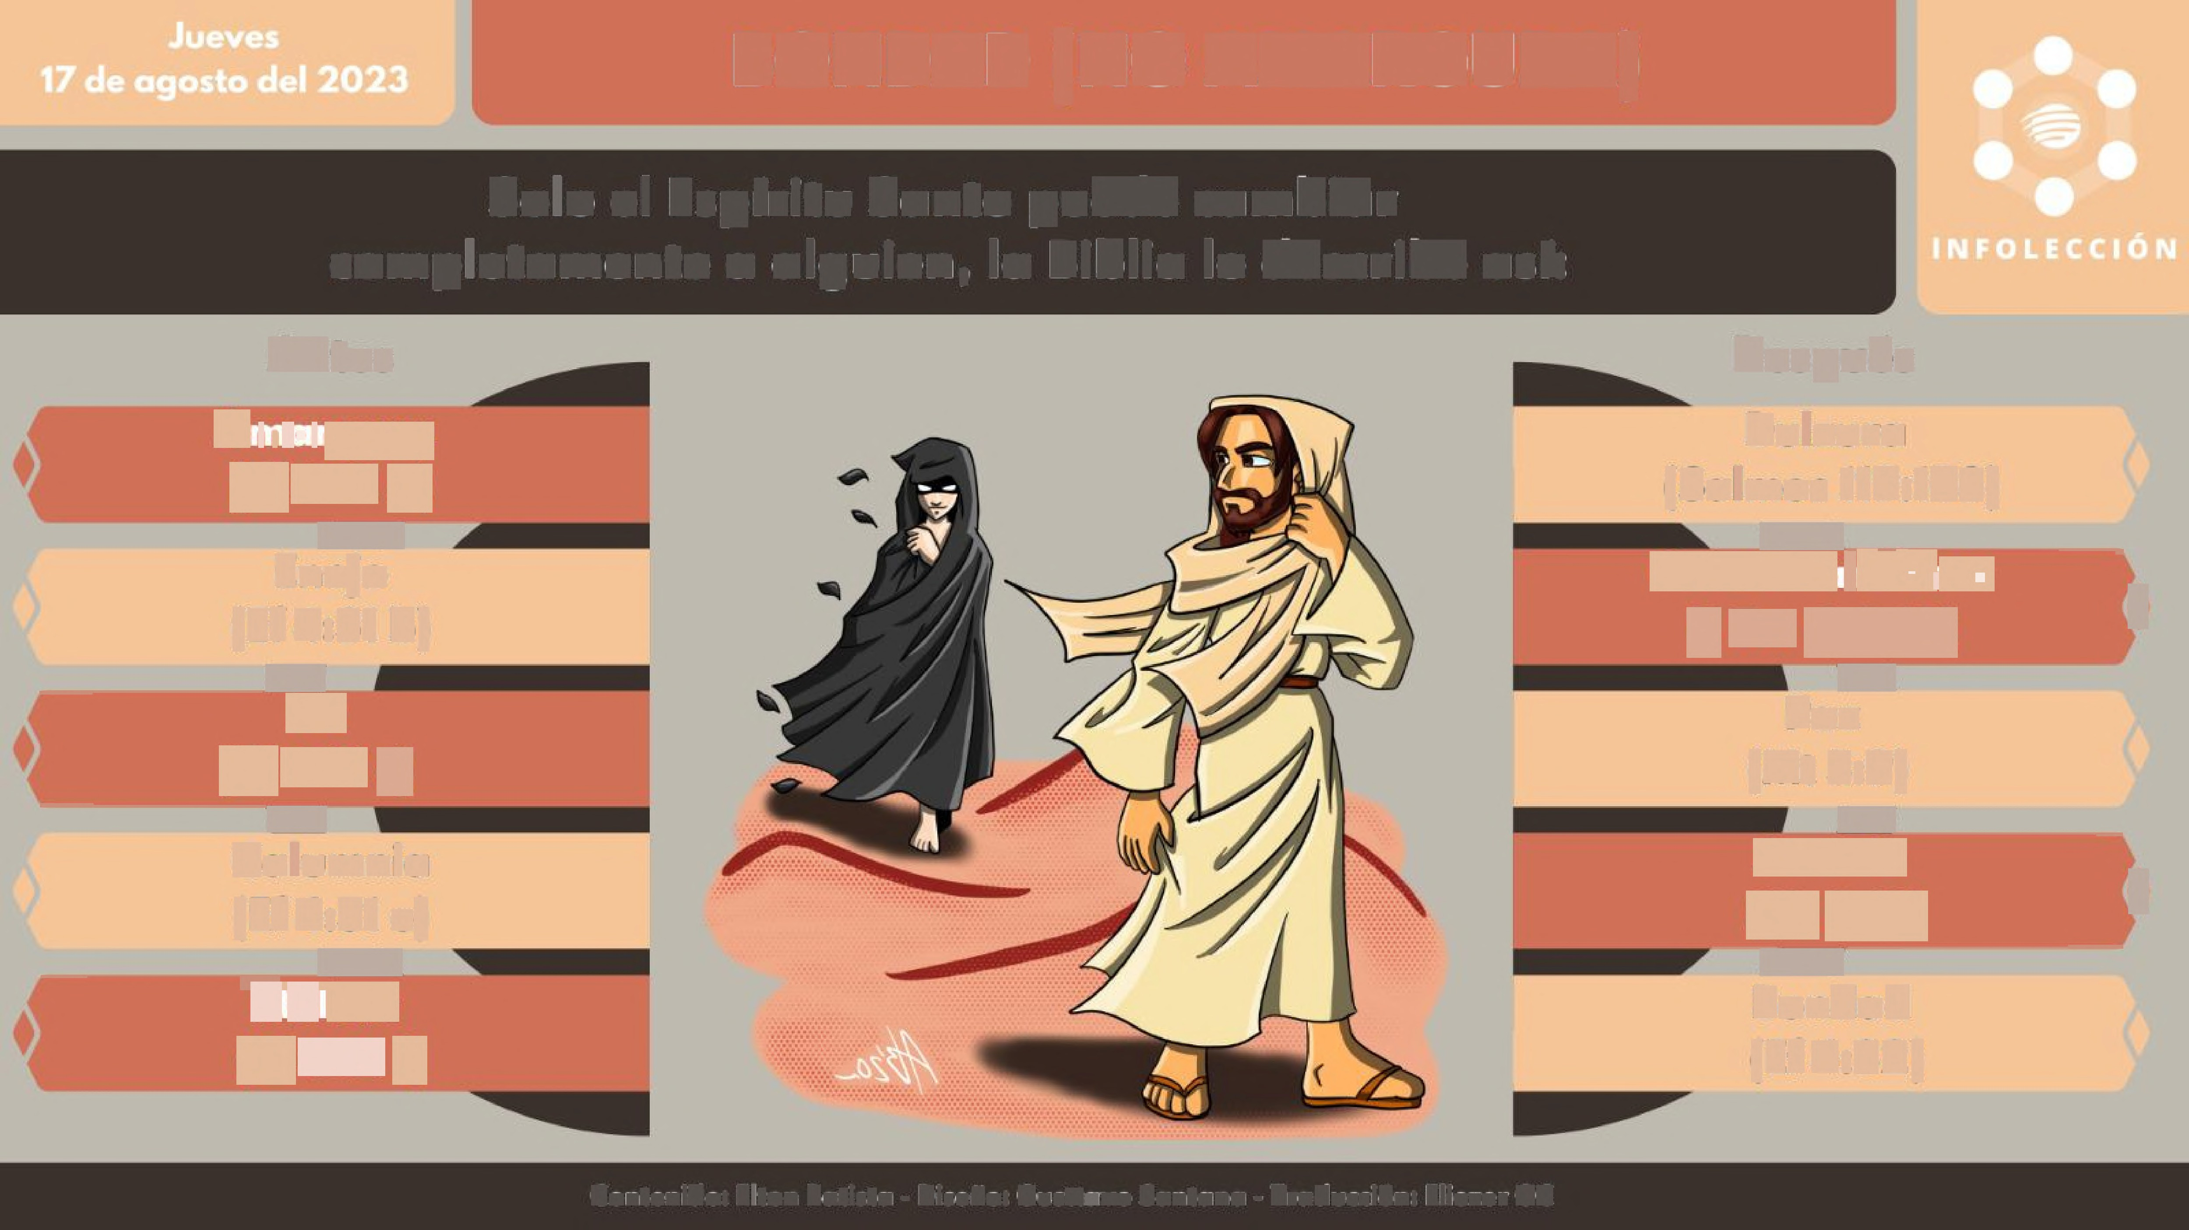
BONDAD
(NO
AMARGURA)
Solo el Espí:ritu S¹anto puede
combior
completamente
Antes
~í1t•l@lfü]
^{@Ir~}..,~-
Enojo
(Ef 4:·31 b)
a
alg1¹uien,.
la
Bi.b.lia
lo
descrjbe
así:
Después
Dulzura
(Salmos 119:103)
~ c~u.-flfi-ll.-[0-. -~...
@] lfü:ñ] ~
Pa
_{(Mt 5:9)}
-
~
----•_{lli0}
t
------=~•^{4l©u~}
Calumnia
(Ef 4:31 e,)
¿lunftfuJ
-----
♦
(lfils~
-~-----
Bondad
(Ef 4:32)
~------_;-;....-_.,~...,
tlÁ fu H:fuJ
(111~~
Contenido: El:ton Batista - Diseño: Gu¹stta1vo Santana
" lradu1=cián: 1Elie:iter GC

